Slide 1
미세먼지 저감 대책을 위한 대중교통 장려시스템
이상협, 이광오, 허원량, 현진혁, 김건우, 오병우
금오공과대학교

Slide 2
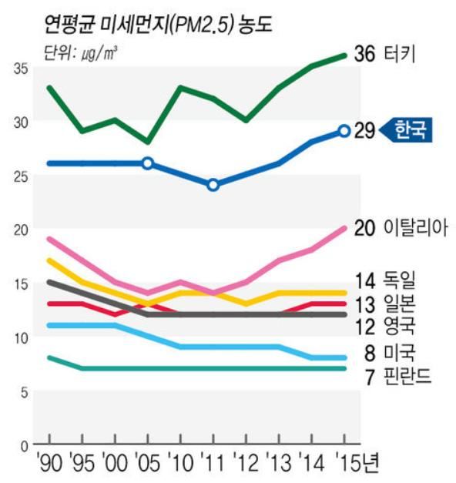
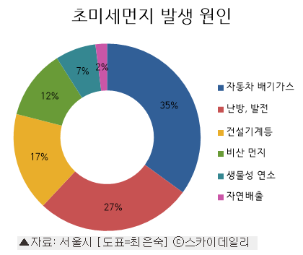
배경

Slide 3






시스템구조
마일리지 사용
관리 · 갱신
사용자
App
관리자
마일리지 적립
광고 · 상품 등록 요청
대중교통 이용
대중교통
기업

Slide 4





시스템구조
기상·미세먼지 정보
정보제공동의
사용자
서버
대중교통이용 정보

Slide 5
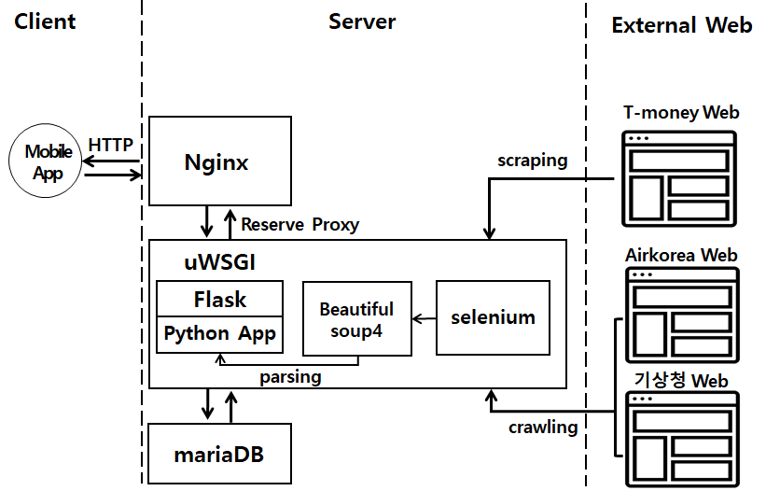
주요 기술요소

Slide 6
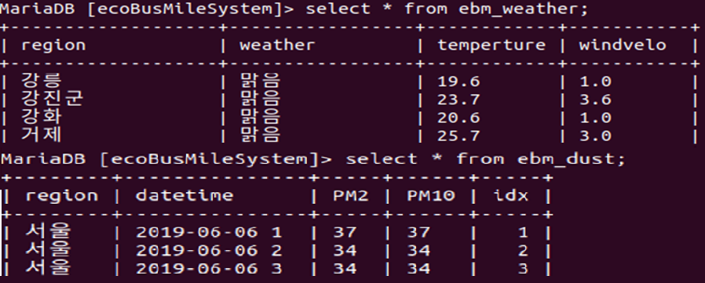
주요 기술요소
웹 크롤링을 통한 날씨, 미세먼지 데이터 수집 결과

Slide 7
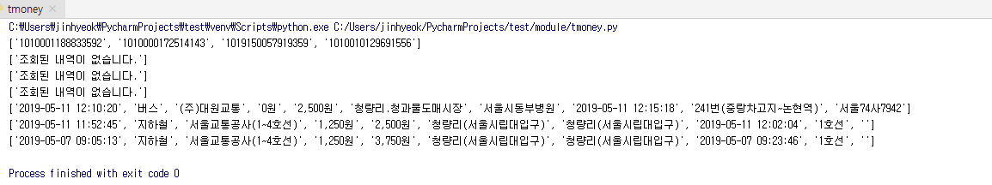
주요 기술요소
스크래핑을 통한 T-Money 카드의 대중교통 이용내역 조회 결과
사용자의 T-Money 카드번호
사용자의 대중교통 이용 내역

Slide 8
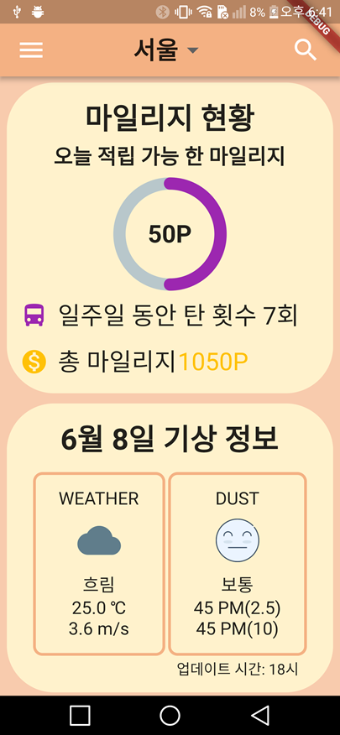

프로토타입 모델

